Slide 1


دفتر ارتباط با صنعت دانشگاه صنعتی خواجه نصیر الدین طوسی

Slide 2
طرح جهاد علمی
توافق نامه ستاد کل نیروهای مسلح
موسسه آموزشی وتحقیقات دفاعی

Slide 3
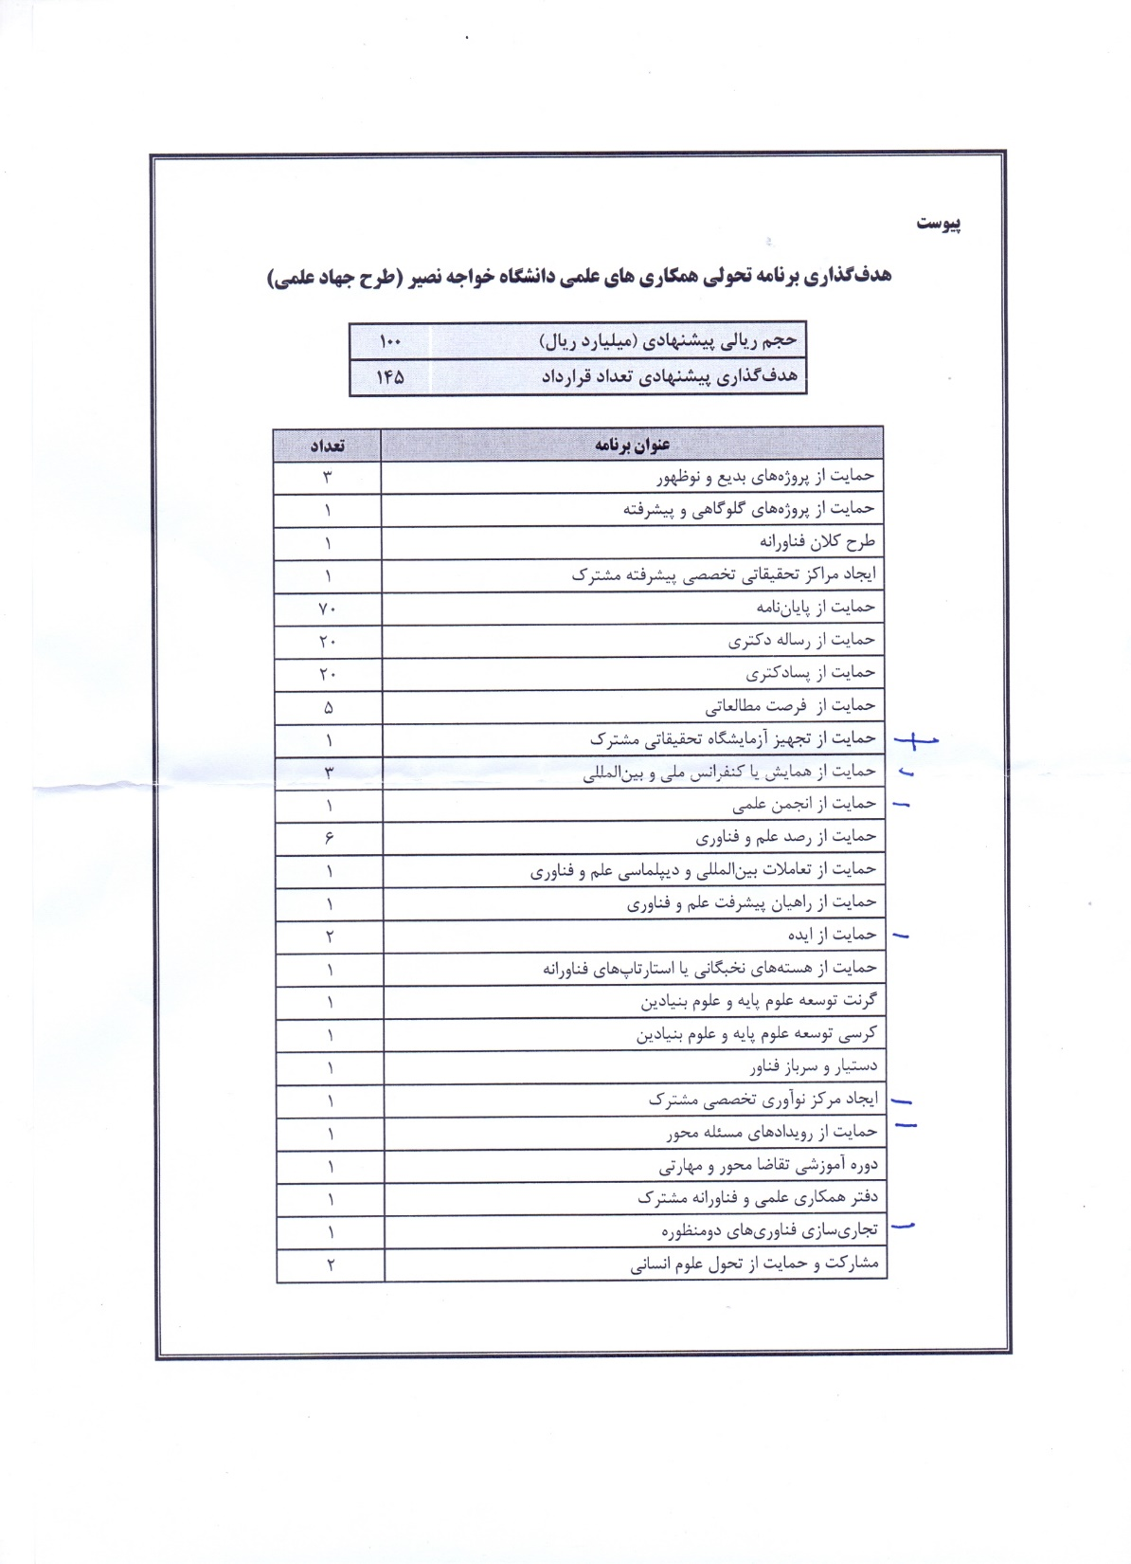
هدف گذاری برنامه تحولی همکاری های علمی دانشگاه صنعتی خواجه نصیر الدین طوسی
هدف طرح جهاد علمی:
تجمیع منابع + تجمیع مسائل

Slide 4


صندوق پژوهش و فناوری صنعت دفاعی (دکتر پاشاخانلو)
دفتر علوم بنیادی (دکتر محمدی)
دفتر امور بین المللی (دکتر فهیم)
دبیرخانه تعاملات ملی طرح جهاد علمی (خانم دکتر محمدیان)
دفاتر شهید فهمیده (آقای بهرامی) 12 منطقه 18 دفتر
دفتر تعاملات تهران (آقای شاکری)
دفتر اکتساب فناوری - بدیع و نوظهور و گاوگاهی (دکتر ملکی)

Slide 5
توافقنامه ستاد کل (طرح جهاد علمی) |  | تفاهم نامه معاونت علمی
مسئولیت کل طرح: ارتباط با صنعت (دکتر علیصادقی) |  | مسئولیت کل طرح: امور توسعه پژوهش (دکتر محبی)
محور | مسئول اجرا و پیگیری | محور | مسئول اجرا و پیگیری
بازدیدهای بین المللی | مدیریت امور بین الملل دانشگاه | مرجعیت علمی – حمایت از مقالات منتشر شد ه در مجلات | مدیریت امور توسعه پژوهش
دوره‌های آموزشی علوم و فناوری |  | مرجعیت علمی – حمایت از پژوهشگران پسا دکتری
حمایت از پایان‌نامه ارشد | مدیریت امور توسعه پژوهش | زیست بوم فناوری – حمایت از راه اندازی و تجهیز آزمایشگاه عضو شبکه آزمایشگاهی
حمایت از رساله دکتری |  | زیست بوم فناوری – حمایت از پروژه‌های پژوهشی دانشگاه با صنایع و شرکت‌های بزرگ از محل اعتبار مالیاتی ماده 11قانون جهش تولید دانش بنیان | مدیریت ارتباط با صنعت
حمایت از پژوهش پسا دکتری
حمایت از تجهیز آزمایشگاه‌های تحقیقاتی مشترک
حمایت از ایجاد مرکز تحقیقاتی و نوآوری تخصصی مشترک | مدیریت امور توسعه پژوهش - معاونت فناوری | زیست بوم فناوری – حمایت از پروژه‌های توسعه فناوری (محصول/خدمات بار اول) | معاونت فناوری و نوآوری
حمایت از فرصت مطالعاتی | مدیریت ارتباط با صنعت | زیست بوم فناوری – حمایت از تدوین برنامه و پیاده سازی ماده 5 قانون جهش تولید دانش بنیان
حمایت از اکتساب فناوری‌های نوظهور و بدیع
حمایت از قراردادهای امکان‌سنجی اکتساب فناوری‌های نوظهور و بدیع |  | زیست بوم کارآفرینی و اقتصاد دانش بنیان – حمایت از پروژه‌های تجاری سازی محصولات دانش بنیان و فناورانه
حمایت از همایش و کنفرانس ملی و بین المللی | اداره کتابخانه مرکزی و مرکز اسناد علمی | زیست بوم کارآفرینی و اقتصاد دانش بنیان – حمایت از صادرات محصولات دانش بنیان و فناورانه
حمایت از رویدادهای مسأله محور | معاونت فناوری و نوآوری | اشتغال‌پذیری دانشجویان، فارغ التحصیلان و حمایت از نخبگان – حمایت از برگزاری بوت کمپ‌های تخصصی و تولید محتوای مرتبط با اشتغال‌پذیری | معاونت فناوری و نوآوری
حمایت از تجاری‌سازی فناوری |  | اشتغال‌پذیری دانشجویان، فارغ التحصیلان و حمایت از نخبگان – تسهیل و حمایت از برخورداری دانشجویان، پژوهشگران واعضای هیات علمی از برنامه‌های حمایتی بنیاد ملی نخبگان | ؟
حمایت از هسته‌های نخبگانی یا نوآفرین فناورانه
حمایت از اکتساب فناوری‌های نوظهور و بدیع با شرکت‌های دانش بنیان مستقر در مرکز رشد |  | اشتغال‌پذیری دانشجویان، فارغ التحصیلان و حمایت از نخبگان – تسهیل بهره‌برداری از برنامه بازگشت متخصصین برای جذب فناور، پژوهشگر و عضو هیات علمی در دانشگاه و زیست بوم کارآفرینی پیرامون آن | ؟
حمایت از قراردادهای امکان‌سنجی اکتساب فناوری‌های نوظهور و بدیع با شرکت‌های دانش بنیان مستقر در مرکز رشد |  | اشتغال‌پذیری دانشجویان، فارغ التحصیلان و حمایت از نخبگان – تسهیل و حمایت از جذب نخبگان به عنوان عضو هیات علمی دانشگاه در چارچوب طرح‌های بنیاد ملی نخبگان | ؟

Slide 6
توافقنامه ستاد کل (طرح جهاد علمی) |  | تفاهم نامه معاونت علمی
مسئولیت کل طرح: ارتباط با صنعت (دکتر علیصادقی) |  | مسئولیت کل طرح: امور توسعه پژوهش (دکتر محبی)
محور | مسئول اجرا و پیگیری | محور | مسئول اجرا و پیگیری
بازدیدهای بین المللی | مدیریت امور بین الملل دانشگاه | مرجعیت علمی – حمایت از مقالات منتشر شد ه در مجلات | مدیریت امور توسعه پژوهش
دوره‌های آموزشی علوم و فناوری |  | مرجعیت علمی – حمایت از پژوهشگران پسا دکتری
حمایت از پایان‌نامه ارشد | مدیریت امور توسعه پژوهش | زیست بوم فناوری – حمایت از راه اندازی و تجهیز آزمایشگاه عضو شبکه آزمایشگاهی
حمایت از رساله دکتری |  | زیست بوم فناوری – حمایت از پروژه‌های پژوهشی دانشگاه با صنایع و شرکت‌های بزرگ از محل اعتبار مالیاتی ماده 11قانون جهش تولید دانش بنیان | مدیریت ارتباط با صنعت
حمایت از پژوهش پسا دکتری
حمایت از تجهیز آزمایشگاه‌های تحقیقاتی مشترک
حمایت از ایجاد مرکز تحقیقاتی و نوآوری تخصصی مشترک | مدیریت امور توسعه پژوهش - معاونت فناوری | زیست بوم فناوری – حمایت از پروژه‌های توسعه فناوری (محصول/خدمات بار اول) | معاونت فناوری و نوآوری
حمایت از فرصت مطالعاتی | مدیریت ارتباط با صنعت | زیست بوم فناوری – حمایت از تدوین برنامه و پیاده سازی ماده 5 قانون جهش تولید دانش بنیان
حمایت از اکتساب فناوری‌های نوظهور و بدیع
حمایت از قراردادهای امکان‌سنجی اکتساب فناوری‌های نوظهور و بدیع |  | زیست بوم کارآفرینی و اقتصاد دانش بنیان – حمایت از پروژه‌های تجاری سازی محصولات دانش بنیان و فناورانه
حمایت از همایش و کنفرانس ملی و بین المللی | اداره کتابخانه مرکزی و مرکز اسناد علمی | زیست بوم کارآفرینی و اقتصاد دانش بنیان – حمایت از صادرات محصولات دانش بنیان و فناورانه
حمایت از رویدادهای مسأله محور | معاونت فناوری و نوآوری | اشتغال‌پذیری دانشجویان، فارغ التحصیلان و حمایت از نخبگان – حمایت از برگزاری بوت کمپ‌های تخصصی و تولید محتوای مرتبط با اشتغال‌پذیری | معاونت فناوری و نوآوری
حمایت از تجاری‌سازی فناوری |  | اشتغال‌پذیری دانشجویان، فارغ التحصیلان و حمایت از نخبگان – تسهیل و حمایت از برخورداری دانشجویان، پژوهشگران واعضای هیات علمی از برنامه‌های حمایتی بنیاد ملی نخبگان | ؟
حمایت از هسته‌های نخبگانی یا نوآفرین فناورانه
حمایت از اکتساب فناوری‌های نوظهور و بدیع با شرکت‌های دانش بنیان مستقر در مرکز رشد |  | اشتغال‌پذیری دانشجویان، فارغ التحصیلان و حمایت از نخبگان – تسهیل بهره‌برداری از برنامه بازگشت متخصصین برای جذب فناور، پژوهشگر و عضو هیات علمی در دانشگاه و زیست بوم کارآفرینی پیرامون آن | ؟
حمایت از قراردادهای امکان‌سنجی اکتساب فناوری‌های نوظهور و بدیع با شرکت‌های دانش بنیان مستقر در مرکز رشد |  | اشتغال‌پذیری دانشجویان، فارغ التحصیلان و حمایت از نخبگان – تسهیل و حمایت از جذب نخبگان به عنوان عضو هیات علمی دانشگاه در چارچوب طرح‌های بنیاد ملی نخبگان | ؟
01
بازدیدهای تخصصی بهره‌بردار از دانشگاه
04
مراکز تحقیقاتی و نوآوری مشترک تخصصی
حمایت از پایان نامه و رساله
پسا دکتری و فرصت مطالعاتی
02
03

Slide 7



Slide 8




Slide 9
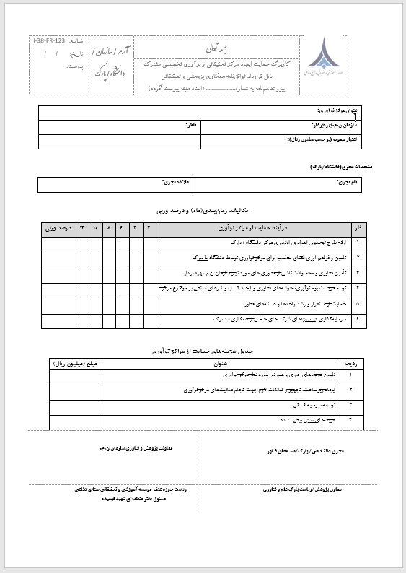
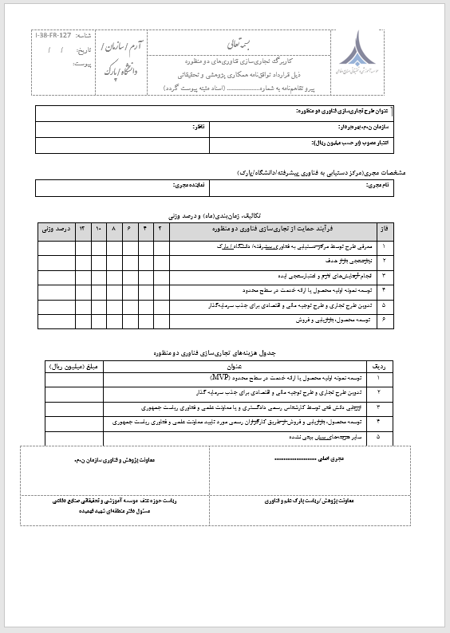

Slide 10
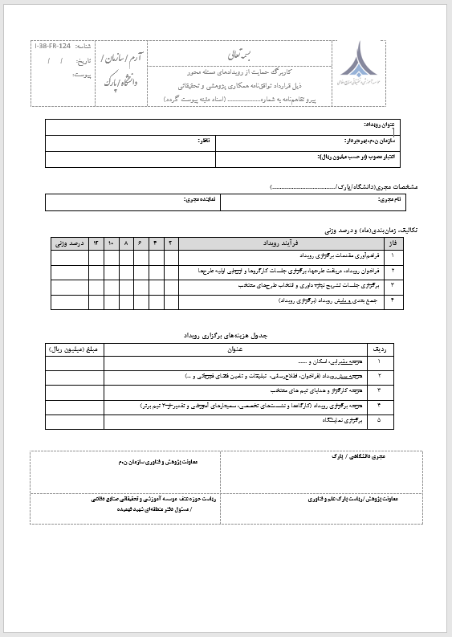
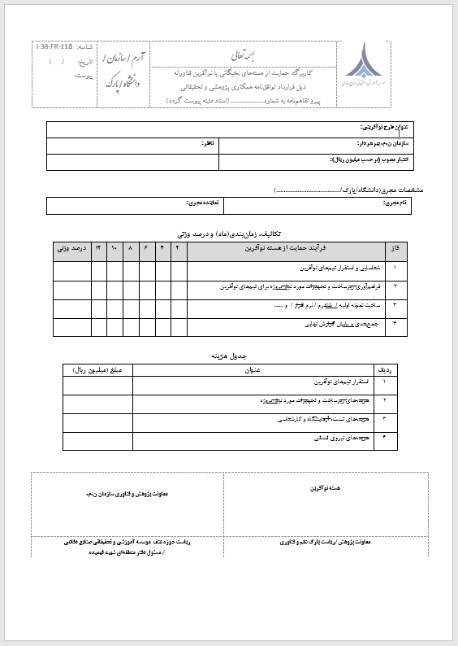
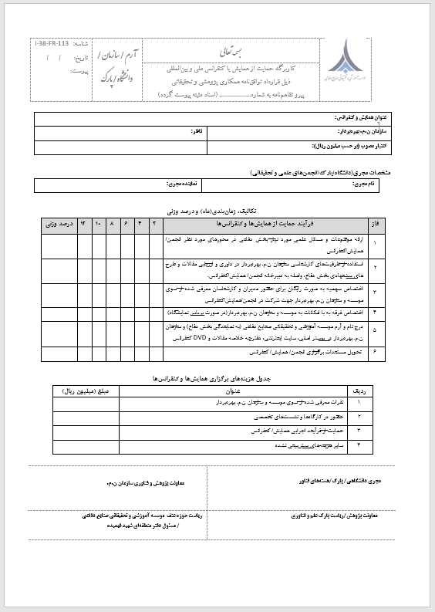

Slide 11
توافقنامه ستاد کل (طرح جهاد علمی) |  | تفاهم نامه معاونت علمی
مسئولیت کل طرح: ارتباط با صنعت (دکتر علیصادقی) |  | مسئولیت کل طرح: امور توسعه پژوهش (دکتر محبی)
محور | مسئول اجرا و پیگیری | محور | مسئول اجرا و پیگیری
بازدیدهای بین المللی | مدیریت امور بین الملل دانشگاه | مرجعیت علمی – حمایت از مقالات منتشر شد ه در مجلات | مدیریت امور توسعه پژوهش
دوره‌های آموزشی علوم و فناوری |  | مرجعیت علمی – حمایت از پژوهشگران پسا دکتری
حمایت از پایان‌نامه ارشد | مدیریت امور توسعه پژوهش | زیست بوم فناوری – حمایت از راه اندازی و تجهیز آزمایشگاه عضو شبکه آزمایشگاهی
حمایت از رساله دکتری |  | زیست بوم فناوری – حمایت از پروژه‌های پژوهشی دانشگاه با صنایع و شرکت‌های بزرگ از محل اعتبار مالیاتی ماده 11قانون جهش تولید دانش بنیان | مدیریت ارتباط با صنعت
حمایت از پژوهش پسا دکتری
حمایت از تجهیز آزمایشگاه‌های تحقیقاتی مشترک
حمایت از ایجاد مرکز تحقیقاتی و نوآوری تخصصی مشترک | مدیریت امور توسعه پژوهش - معاونت فناوری | زیست بوم فناوری – حمایت از پروژه‌های توسعه فناوری (محصول/خدمات بار اول) | معاونت فناوری و نوآوری
حمایت از فرصت مطالعاتی | مدیریت ارتباط با صنعت | زیست بوم فناوری – حمایت از تدوین برنامه و پیاده سازی ماده 5 قانون جهش تولید دانش بنیان
حمایت از اکتساب فناوری‌های نوظهور و بدیع
حمایت از قراردادهای امکان‌سنجی اکتساب فناوری‌های نوظهور و بدیع |  | زیست بوم کارآفرینی و اقتصاد دانش بنیان – حمایت از پروژه‌های تجاری سازی محصولات دانش بنیان و فناورانه
حمایت از همایش و کنفرانس ملی و بین المللی | اداره کتابخانه مرکزی و مرکز اسناد علمی | زیست بوم کارآفرینی و اقتصاد دانش بنیان – حمایت از صادرات محصولات دانش بنیان و فناورانه
حمایت از رویدادهای مسأله محور | معاونت فناوری و نوآوری | اشتغال‌پذیری دانشجویان، فارغ التحصیلان و حمایت از نخبگان – حمایت از برگزاری بوت کمپ‌های تخصصی و تولید محتوای مرتبط با اشتغال‌پذیری | معاونت فناوری و نوآوری
حمایت از تجاری‌سازی فناوری |  | اشتغال‌پذیری دانشجویان، فارغ التحصیلان و حمایت از نخبگان – تسهیل و حمایت از برخورداری دانشجویان، پژوهشگران واعضای هیات علمی از برنامه‌های حمایتی بنیاد ملی نخبگان | ؟
حمایت از هسته‌های نخبگانی یا نوآفرین فناورانه
حمایت از اکتساب فناوری‌های نوظهور و بدیع با شرکت‌های دانش بنیان مستقر در مرکز رشد |  | اشتغال‌پذیری دانشجویان، فارغ التحصیلان و حمایت از نخبگان – تسهیل بهره‌برداری از برنامه بازگشت متخصصین برای جذب فناور، پژوهشگر و عضو هیات علمی در دانشگاه و زیست بوم کارآفرینی پیرامون آن | ؟
حمایت از قراردادهای امکان‌سنجی اکتساب فناوری‌های نوظهور و بدیع با شرکت‌های دانش بنیان مستقر در مرکز رشد |  | اشتغال‌پذیری دانشجویان، فارغ التحصیلان و حمایت از نخبگان – تسهیل و حمایت از جذب نخبگان به عنوان عضو هیات علمی دانشگاه در چارچوب طرح‌های بنیاد ملی نخبگان | ؟
هسته‌های علمی در حوزه علوم پایه
(کنار هم قرار دادن اعضای هیات علمی هم حوزه)
حداقل 5 استاد از 3 دانشگاه
ایجاد مارکز تحقیقاتی پیشرفته
اتصال هسته های چند رشته‌ای (علوم پایه و مهندسی)
هسته‌های علمی در حوزه علوم پایه

Slide 12
توافقنامه ستاد کل (طرح جهاد علمی) |  | تفاهم نامه معاونت علمی
مسئولیت کل طرح: ارتباط با صنعت (دکتر علیصادقی) |  | مسئولیت کل طرح: امور توسعه پژوهش (دکتر محبی)
محور | مسئول اجرا و پیگیری | محور | مسئول اجرا و پیگیری
بازدیدهای بین المللی | مدیریت امور بین الملل دانشگاه | مرجعیت علمی – حمایت از مقالات منتشر شد ه در مجلات | مدیریت امور توسعه پژوهش
دوره‌های آموزشی علوم و فناوری |  | مرجعیت علمی – حمایت از پژوهشگران پسا دکتری
حمایت از پایان‌نامه ارشد | مدیریت امور توسعه پژوهش | زیست بوم فناوری – حمایت از راه اندازی و تجهیز آزمایشگاه عضو شبکه آزمایشگاهی
حمایت از رساله دکتری |  | زیست بوم فناوری – حمایت از پروژه‌های پژوهشی دانشگاه با صنایع و شرکت‌های بزرگ از محل اعتبار مالیاتی ماده 11قانون جهش تولید دانش بنیان | مدیریت ارتباط با صنعت
حمایت از پژوهش پسا دکتری
حمایت از تجهیز آزمایشگاه‌های تحقیقاتی مشترک
حمایت از ایجاد مرکز تحقیقاتی و نوآوری تخصصی مشترک | مدیریت امور توسعه پژوهش - معاونت فناوری | زیست بوم فناوری – حمایت از پروژه‌های توسعه فناوری (محصول/خدمات بار اول) | معاونت فناوری و نوآوری
حمایت از فرصت مطالعاتی | مدیریت ارتباط با صنعت | زیست بوم فناوری – حمایت از تدوین برنامه و پیاده سازی ماده 5 قانون جهش تولید دانش بنیان
حمایت از اکتساب فناوری‌های نوظهور و بدیع
حمایت از قراردادهای امکان‌سنجی اکتساب فناوری‌های نوظهور و بدیع |  | زیست بوم کارآفرینی و اقتصاد دانش بنیان – حمایت از پروژه‌های تجاری سازی محصولات دانش بنیان و فناورانه
حمایت از همایش و کنفرانس ملی و بین المللی | اداره کتابخانه مرکزی و مرکز اسناد علمی | زیست بوم کارآفرینی و اقتصاد دانش بنیان – حمایت از صادرات محصولات دانش بنیان و فناورانه
حمایت از رویدادهای مسأله محور | معاونت فناوری و نوآوری | اشتغال‌پذیری دانشجویان، فارغ التحصیلان و حمایت از نخبگان – حمایت از برگزاری بوت کمپ‌های تخصصی و تولید محتوای مرتبط با اشتغال‌پذیری | معاونت فناوری و نوآوری
حمایت از تجاری‌سازی فناوری |  | اشتغال‌پذیری دانشجویان، فارغ التحصیلان و حمایت از نخبگان – تسهیل و حمایت از برخورداری دانشجویان، پژوهشگران واعضای هیات علمی از برنامه‌های حمایتی بنیاد ملی نخبگان | ؟
حمایت از هسته‌های نخبگانی یا نوآفرین فناورانه
حمایت از اکتساب فناوری‌های نوظهور و بدیع با شرکت‌های دانش بنیان مستقر در مرکز رشد |  | اشتغال‌پذیری دانشجویان، فارغ التحصیلان و حمایت از نخبگان – تسهیل بهره‌برداری از برنامه بازگشت متخصصین برای جذب فناور، پژوهشگر و عضو هیات علمی در دانشگاه و زیست بوم کارآفرینی پیرامون آن | ؟
حمایت از قراردادهای امکان‌سنجی اکتساب فناوری‌های نوظهور و بدیع با شرکت‌های دانش بنیان مستقر در مرکز رشد |  | اشتغال‌پذیری دانشجویان، فارغ التحصیلان و حمایت از نخبگان – تسهیل و حمایت از جذب نخبگان به عنوان عضو هیات علمی دانشگاه در چارچوب طرح‌های بنیاد ملی نخبگان | ؟
سبد حمایتی
فرصت مطالعاتی
پسا دکتری
گرنت پژوهشی علوم پایه
کاربردی
محض
بنیادین
6 نوع گرنت از 200 میلیون تومان تا 3 میلیارد تومان

Slide 13
توافقنامه ستاد کل (طرح جهاد علمی) |  | تفاهم نامه معاونت علمی
مسئولیت کل طرح: ارتباط با صنعت (دکتر علیصادقی) |  | مسئولیت کل طرح: امور توسعه پژوهش (دکتر محبی)
محور | مسئول اجرا و پیگیری | محور | مسئول اجرا و پیگیری
بازدیدهای بین المللی | مدیریت امور بین الملل دانشگاه | مرجعیت علمی – حمایت از مقالات منتشر شد ه در مجلات | مدیریت امور توسعه پژوهش
دوره‌های آموزشی علوم و فناوری |  | مرجعیت علمی – حمایت از پژوهشگران پسا دکتری
حمایت از پایان‌نامه ارشد | مدیریت امور توسعه پژوهش | زیست بوم فناوری – حمایت از راه اندازی و تجهیز آزمایشگاه عضو شبکه آزمایشگاهی
حمایت از رساله دکتری |  | زیست بوم فناوری – حمایت از پروژه‌های پژوهشی دانشگاه با صنایع و شرکت‌های بزرگ از محل اعتبار مالیاتی ماده 11قانون جهش تولید دانش بنیان | مدیریت ارتباط با صنعت
حمایت از پژوهش پسا دکتری
حمایت از تجهیز آزمایشگاه‌های تحقیقاتی مشترک
حمایت از ایجاد مرکز تحقیقاتی و نوآوری تخصصی مشترک | مدیریت امور توسعه پژوهش - معاونت فناوری | زیست بوم فناوری – حمایت از پروژه‌های توسعه فناوری (محصول/خدمات بار اول) | معاونت فناوری و نوآوری
حمایت از فرصت مطالعاتی | مدیریت ارتباط با صنعت | زیست بوم فناوری – حمایت از تدوین برنامه و پیاده سازی ماده 5 قانون جهش تولید دانش بنیان
حمایت از اکتساب فناوری‌های نوظهور و بدیع
حمایت از قراردادهای امکان‌سنجی اکتساب فناوری‌های نوظهور و بدیع |  | زیست بوم کارآفرینی و اقتصاد دانش بنیان – حمایت از پروژه‌های تجاری سازی محصولات دانش بنیان و فناورانه
حمایت از همایش و کنفرانس ملی و بین المللی | اداره کتابخانه مرکزی و مرکز اسناد علمی | زیست بوم کارآفرینی و اقتصاد دانش بنیان – حمایت از صادرات محصولات دانش بنیان و فناورانه
حمایت از رویدادهای مسأله محور | معاونت فناوری و نوآوری | اشتغال‌پذیری دانشجویان، فارغ التحصیلان و حمایت از نخبگان – حمایت از برگزاری بوت کمپ‌های تخصصی و تولید محتوای مرتبط با اشتغال‌پذیری | معاونت فناوری و نوآوری
حمایت از تجاری‌سازی فناوری |  | اشتغال‌پذیری دانشجویان، فارغ التحصیلان و حمایت از نخبگان – تسهیل و حمایت از برخورداری دانشجویان، پژوهشگران واعضای هیات علمی از برنامه‌های حمایتی بنیاد ملی نخبگان | ؟
حمایت از هسته‌های نخبگانی یا نوآفرین فناورانه
حمایت از اکتساب فناوری‌های نوظهور و بدیع با شرکت‌های دانش بنیان مستقر در مرکز رشد |  | اشتغال‌پذیری دانشجویان، فارغ التحصیلان و حمایت از نخبگان – تسهیل بهره‌برداری از برنامه بازگشت متخصصین برای جذب فناور، پژوهشگر و عضو هیات علمی در دانشگاه و زیست بوم کارآفرینی پیرامون آن | ؟
حمایت از قراردادهای امکان‌سنجی اکتساب فناوری‌های نوظهور و بدیع با شرکت‌های دانش بنیان مستقر در مرکز رشد |  | اشتغال‌پذیری دانشجویان، فارغ التحصیلان و حمایت از نخبگان – تسهیل و حمایت از جذب نخبگان به عنوان عضو هیات علمی دانشگاه در چارچوب طرح‌های بنیاد ملی نخبگان | ؟
دفتر امور بین الملل
وبینارهای علم و فناوری
سرفصل همکاری های ایران و چین
برگزاری سمینار
کارگاه‌های آموزشی
فرصت مطالعات اساتید در خارج

Slide 14
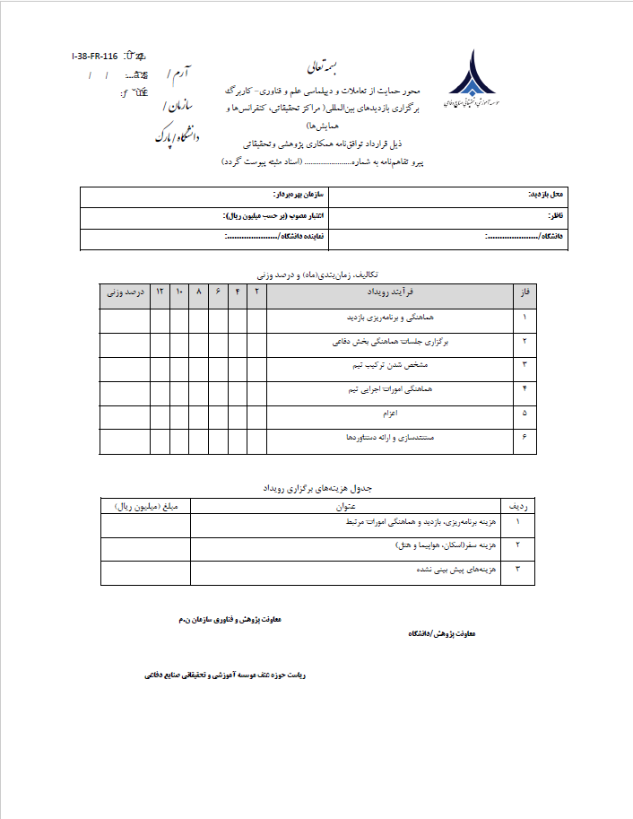
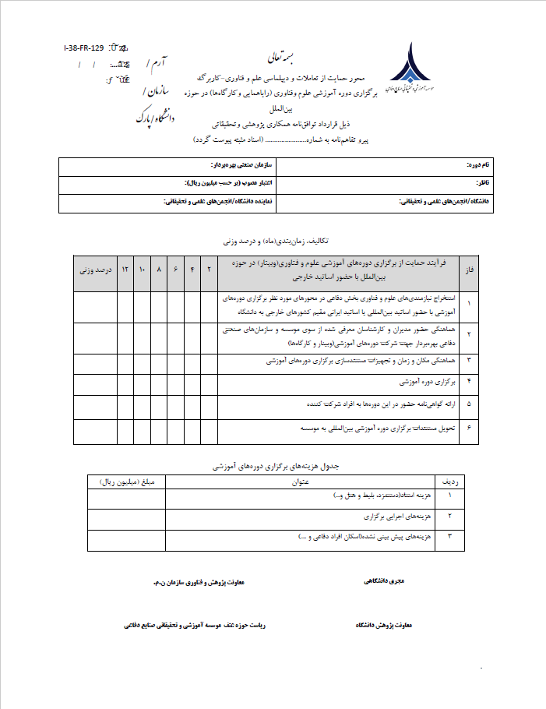

Slide 15
توافقنامه ستاد کل (طرح جهاد علمی) |  | تفاهم نامه معاونت علمی
مسئولیت کل طرح: ارتباط با صنعت (دکتر علیصادقی) |  | مسئولیت کل طرح: امور توسعه پژوهش (دکتر محبی)
محور | مسئول اجرا و پیگیری | محور | مسئول اجرا و پیگیری
بازدیدهای بین المللی | مدیریت امور بین الملل دانشگاه | مرجعیت علمی – حمایت از مقالات منتشر شد ه در مجلات | مدیریت امور توسعه پژوهش
دوره‌های آموزشی علوم و فناوری |  | مرجعیت علمی – حمایت از پژوهشگران پسا دکتری
حمایت از پایان‌نامه ارشد | مدیریت امور توسعه پژوهش | زیست بوم فناوری – حمایت از راه اندازی و تجهیز آزمایشگاه عضو شبکه آزمایشگاهی
حمایت از رساله دکتری |  | زیست بوم فناوری – حمایت از پروژه‌های پژوهشی دانشگاه با صنایع و شرکت‌های بزرگ از محل اعتبار مالیاتی ماده 11قانون جهش تولید دانش بنیان | مدیریت ارتباط با صنعت
حمایت از پژوهش پسا دکتری
حمایت از تجهیز آزمایشگاه‌های تحقیقاتی مشترک
حمایت از ایجاد مرکز تحقیقاتی و نوآوری تخصصی مشترک | مدیریت امور توسعه پژوهش - معاونت فناوری | زیست بوم فناوری – حمایت از پروژه‌های توسعه فناوری (محصول/خدمات بار اول) | معاونت فناوری و نوآوری
حمایت از فرصت مطالعاتی | مدیریت ارتباط با صنعت | زیست بوم فناوری – حمایت از تدوین برنامه و پیاده سازی ماده 5 قانون جهش تولید دانش بنیان
حمایت از اکتساب فناوری‌های نوظهور و بدیع
حمایت از قراردادهای امکان‌سنجی اکتساب فناوری‌های نوظهور و بدیع |  | زیست بوم کارآفرینی و اقتصاد دانش بنیان – حمایت از پروژه‌های تجاری سازی محصولات دانش بنیان و فناورانه
حمایت از همایش و کنفرانس ملی و بین المللی | اداره کتابخانه مرکزی و مرکز اسناد علمی | زیست بوم کارآفرینی و اقتصاد دانش بنیان – حمایت از صادرات محصولات دانش بنیان و فناورانه
حمایت از رویدادهای مسأله محور | معاونت فناوری و نوآوری | اشتغال‌پذیری دانشجویان، فارغ التحصیلان و حمایت از نخبگان – حمایت از برگزاری بوت کمپ‌های تخصصی و تولید محتوای مرتبط با اشتغال‌پذیری | معاونت فناوری و نوآوری
حمایت از تجاری‌سازی فناوری |  | اشتغال‌پذیری دانشجویان، فارغ التحصیلان و حمایت از نخبگان – تسهیل و حمایت از برخورداری دانشجویان، پژوهشگران واعضای هیات علمی از برنامه‌های حمایتی بنیاد ملی نخبگان | ؟
حمایت از هسته‌های نخبگانی یا نوآفرین فناورانه
حمایت از اکتساب فناوری‌های نوظهور و بدیع با شرکت‌های دانش بنیان مستقر در مرکز رشد |  | اشتغال‌پذیری دانشجویان، فارغ التحصیلان و حمایت از نخبگان – تسهیل بهره‌برداری از برنامه بازگشت متخصصین برای جذب فناور، پژوهشگر و عضو هیات علمی در دانشگاه و زیست بوم کارآفرینی پیرامون آن | ؟
حمایت از قراردادهای امکان‌سنجی اکتساب فناوری‌های نوظهور و بدیع با شرکت‌های دانش بنیان مستقر در مرکز رشد |  | اشتغال‌پذیری دانشجویان، فارغ التحصیلان و حمایت از نخبگان – تسهیل و حمایت از جذب نخبگان به عنوان عضو هیات علمی دانشگاه در چارچوب طرح‌های بنیاد ملی نخبگان | ؟
دفتر اکتساب فناوری
پروژه‌های بدیع و نوظهور (سقف 3 حتی 5 میلیارد تومان)
پروژه‌های امکان سنجی بدیع و نوظهور (200 م.ت. 6 الی 12 ماه)
پروژه‌های گلوگاهی و پیشرفته
طرح‌های کلان فناورانه

Slide 16
برنامه راهبری و حمایت از قراردادهای امکان‌سنجی اکتساب فناوری‌های نوظهور و بدیع
با دانشگاه‌ها و مراکز تحقیقاتی
موسسه آموزشي و تحقيقاتي صنايع دفاعي، ضمن انجام مطالعات ميداني و آسیب‌شناسی انواع روش‌هاي همكاري با دانشگاه‌ها و مراكز تحقيقاتي در دوره‌هاي مختلف، نسبت به ترميم روش‌ها اقدام نمود. هشت يافته اصلي و كليدي مطالعات انجام شده به صورت خلاصه عبارتند از: 1) غفلت از آينده و ارجاع ديرهنگام نيازهاي فناورانه صنايع دفاعي به دانشگاه ها 2) عدم شكل گيري زبان مشترك بين صنعت (زبان مستندسازي طراحي) و دانشگاه (زبان مستندسازي علمي) 3) ماهيت حقوقي قراردادهاي كارفرمايي-پيمانكاري 4) عدم توجه به نقطه تماس در دانشگاه ها (بي توجهي به آزمايشگاه هاي تحقيقاتي و هسته هاي علمي–پژوهشي) 5) عدم پايداري منابع اعتباري تحقيقاتی 6) عدم توجه به سازوكارهاي توسعه فناوري و عبور تحقيقات از دره مرگ فناوري 7) عدم توجه به جذابيت فناوري براي صاحبان سرمايه و آشتي بين سرمايه گذار و دانشمند 8) عدم توجه كافي به نظام ارتقاي اعضاي هيئت علمي همكار با صنعت دفاعي
در نتيجه اين مطالعات، خلأ وجود روش خاصي براي همكاري دانشگاه و صنعت در زمينه اكتساب فناوري هاي نوظهور و بديع مبتني بر استفاده حداكثري از ظرفيت تحصيلات تكميلي كشور (ظرفيت يك ميليارد نفر ساعت توان تحقيقاتي در سال) جهت جلوگيري از غافلگيري فناورانه و غافلگير كردن دشمنان، احساس شد. بنابراين روش جديدي با عنوان «الگوي شراكت راهبردي» با كمك، همفكري و مشورت با اعضاي هيئت علمي دانشگاه‌ها و سازمان هاي نيروهاي مسلح، طرح ريزي و پياده سازي شد. سپس نتايج اين مطالعات و الگوي جديد طراحي شده در نهادهاي ملّي اعم از شورای عالی انقلاب فرهنگی، کمیسیون آموزش و تحقیقات مجلس شورای اسلامی، وزارت علوم، تحقيقات و فناوري و معاونت علمی و فناوری ریاست جمهوری نیز ارائه و به اشتراک گذاشته شد.
الگوی شراکت راهبردی به منظور اکتساب فناوری های نوظهور و بدیع می باشد و برای دستیابی به فناورهای ناظر بر محیط آینده نیروهای مسلح طراحی شده است. در اين روش جديد، كنسرسيومي از شركاي راهبردي براي اكتساب فناوري‌هاي نوظهور و بديع در بخش ملّي و نيروهاي مسلح شكل مي‌گيرد. با اجراي اين الگو، ضمن رفع بسياري از موانع همكاري هاي صنايع دفاعي و دانشگاه هاي كشور، شاهد دستاوردهاي جديد اين موج از همكاري‌ها، از طريق اكتساب فناوري هاي ناظر بر محيط آينده‌ي نيروهاي مسلح و پژوهش هاي مرز دانشي نوظهور و بديع با آفاق ميان مدت و بلند مدت براي پيشگيري از غافلگيري فناورانه و غافلگير نمودن دشمنان مي‌باشيم.

Slide 17
سازمان‌های عمده ن.م
بخش ملی
دفاتر همکاری ن.م.(شهید فهمیده)
شروع
ارائه پیشنهادیه در قالب کاربرگ 102 و 708 توسط سازمان‌های عمده ن.م/ بخش ملی
دریافت پیشنهادیه و ارزیابی اولیه
عودت طرح طي نامه به پيشنهاد دهنده جهت اصلاح
نیاز به
اصلاح
آیا ارزیابی اولیه پیشنهادیه مورد تایید است؟
خیر
ارجاع به شبکه ارزیابان و ناظران
ارزیابی
موسسه /حوزه عتف/مرکز اکتساب فناوری‌
ارجاع به سرداوران تخصصی
نیاز به
اصلاح
آيا ارزیابی فنی و تخصصی پیشنهادیه مورد تایید است؟
خیر
عودت طرح به درخواست‌كننده
برنامه راهبری و حمایت از امکان‌سنجی اکتساب فناوری‌های نوظهور و بدیع
با دانشگاه‌ها و مراکز تحقیقاتی
اعلام نتیجه ارزیابی و معرفی ناظر طرح
ابلاغ به مسئول فرایند جهت انعقاد قرارداد و اجرای پیشنهادیه
عودت گزارش پیشرفت جهت انجام فعالیت‌های تکمیلی
ارائه گزارش پیشرفت طرح توسط سازمان یا بخش ملی به حوزه عتف
ارسال گزارش پیشرفت توسط مسئول فرآیند به ناظر طرح
بله
خیر
آيا نیاز به اصلاح گزارش و اقدامات تکمیلی است؟
آيا گزارش پیشرفت طرح مورد تایید ناظر است؟
ادامه مراحل بعدی طرح
نظارت
سازمان‌های عمده ن.م.
بخش ملی
موسسه /حوزه عتف/مرکز اکتساب فناوری‌
خیر
تخصیص اعتبار مبتنی بر درصد پیشرفت مورد تایید ناظر
بله
آيا درصد پیشرفت طرح مورد تایید 100% است؟
خیر
آيا اجرای طرح ادامه داشته باشد؟
تکمیل فرآیند خاتمه یافتگی طرح
خیر
تکمیل فرآیند مختومگی طرح
پايان

Slide 18
مراحل اجرای برنامه راهبری و حمایت از قراردادهای امکان‌سنجی اکتساب فناوری‌های نوظهور و بدیع
با دانشگاه‌ها و مراکز تحقیقاتی
فرايند اجرای برنامه امکان‌سنجی در دو بخش ارزیابی و نظارت به شرح زير است:
ارزيابي:
ارسال پیشنهادیه در قالب کاربرگ 102 و 708 توسط سازمان‌های عمده ن.م، مراکز تحقیقاتی، پژوهشگاه‌ها و دانشگاه‌های سراسر کشور به مرکز اکتساب حوزه عتف
ارزیابی اولیه پیشنهادیه در مرکز اکتساب حوزه عتف
ارسال پیشنهادیه به دبیرخانه شبکه ارزیابان و ناظران جهت ارجاع به سرداور مرتبط، به منظور ارزیابی تخصصی (در صورت تایید مرکز اکتساب در ارزیابی اولیه)
اعلام نتیجه ارزیابی و معرفی ناظر فنی (در صورت مثبت بودن نتيجه ارزیابی تخصصی) به دبیرخانه شبکه توسط سرداور تخصصي
نظارت:
ارائه گزارش پیشرفت هر مرحله از طرح، توسط سازمان یا بخش ملّی به مركز اكتساب حوزه عتف
ارسال گزارش پیشرفت هر مرحله از طرح، توسط مركز اكتساب به دبیرخانه شبکه جهت ارجاع به ناظر فني
آزادسازی اعتبارات پروژه توسط مركز اكتساب حوزه عتف(در صورت تأیید ناظر فنی)
نظر تخصصي ناظر فني مبني بر تعيين تكليف طرح(جاري، خاتمه و مختومه)
اعلام مختومگی طرح در صورت عدم تایید نتایج اجرای طرح توسط ناظر فنی
تکمیل فرآیند خاتمه‌یافتگی طرح در صورت تایید گزارش پیشرفت 100 درصدی توسط ناظر فني

Slide 19
الزامات برنامه راهبری و حمایت از قراردادهای امکان‌سنجی اکتساب فناوری‌های نوظهور و بدیع
با دانشگاه‌ها ومراکز تحقیقاتی
الزامات انعقاد قرارداد امکان سنجی اکتساب فناوری بدیع و نوظهور با دانشگاه‌ها و مراکز تحقیقاتی به شرح ذیل است:
2 میلیارد ریال سقف مبلغ قرارداد فقط به صورت ریالی اعلام گردد
اعضا هیئت علمی دانشگاه‌ها یا مراکز تحقیقاتی بخش ملّی بودن مجری
انعقاد حداکثر دو قرارداد امکان‌سنجی اکتساب فناوری نوظهور و بدیع در بازه زمانی مشخص
12ماه حداکثر زمان اجرای قرارداد
اخذ مجوز انعقاد قرارداد امکان‌سنجی اکتساب فناوری‌های بدیع و نوظهور از حوزه عتف موسسه آموزشی و تحقیقاتی صنایع دفاعی
چاپ و امضا قرارداد الزاما در 4 نسخه
تکراری یا موازی نبودن پیشنهادیه با سابقه پژوهشی کشور
متناسب و مورد نیاز نیروهای مسلح بودن پیشنهادیه
آزمایشگاه تحقیقاتی مجهز و متناسب با موضوع پیشنهادیه
تیم تحقیقاتی توانمند با سابقه پژوهشی متناسب
تکمیل دقیق و شفاف فرم های 102 و 708 و ارسال برای بررسی در حوزه عتف موسسه آموزشی و تحقیقاتی صنایع دفاعی

Slide 20
برنامه راهبری و حمایت از اکتساب فناوری‌های نوظهور و بدیع
با دانشگاه‌ها ومراکز تحقیقاتی(الگوي شراكت راهبردي)
موسسه آموزشي و تحقيقاتي صنايع دفاعي ضمن انجام مطالعات ميداني و آسیب‌شناسی انواع روش‌هاي همكاري با دانشگاه‌ها و مراكز تحقيقاتي در دوره‌هاي مختلف، نسبت به ترميم روش‌ها اقدام نمود. هشت يافته اصلي و كليدي مطالعات انجام شده به صورت خلاصه عبارتند از: 1) غفلت از آينده و ارجاع ديرهنگام نيازهاي فناورانه صنايع دفاعي به دانشگاه ها 2) عدم شكل گيري زبان مشترك بين صنعت (زبان مستندسازي طراحي) و دانشگاه (زبان مستندسازي علمي) 3) ماهيت حقوقي قراردادهاي كارفرمايي - پيمانكاري 4) عدم توجه به نقطه تماس در دانشگاه ها (بي توجهي به آزمايشگاه هاي تحقيقاتي و هسته هاي علمي – پژوهشي) 5) عدم پايداري منابع اعتباري تحقيقات 6) عدم توجه به سازوكارهاي توسعه فناوري و عبور تحقيقات از دره مرگ فناوري 7) عدم توجه به جذابيت فناوري براي صاحبان سرمايه و آشتي بين سرمايه گذار و دانشمند 8) عدم توجه كافي به نظام ارتقاي اعضاي هيئت علمي همكار با صنعت دفاعي
در نتيجه اين مطالعات، خلأ روش خاصي براي همكاري دانشگاه و صنعت در زمينه اكتساب فناوري هاي نوظهور و بديع مبتني بر استفاده حداكثري از ظرفيت تحصيلات تكميلي كشور (ظرفيت يك ميليارد نفر ساعت توان تحقيقاتي در سال) جهت جلوگيري از غافلگيري فناورانه و غافلگير كردن دشمنان، احساس شد. بنابراين روش جديدي با عنوان «الگوي شراكت راهبردي» با كمك، همفكري و مشورت با اعضاي هيئت علمي دانشگاه‌ها و سازمان هاي نيروهاي مسلح، طرح ريزي و پياده سازي شد. سپس نتايج اين مطالعات و الگوي جديد طراحي شده در نهادهاي ملّي اعم از شورای عالی انقلاب فرهنگی، کمیسیون آموزش و تحقیقات مجلس شورای اسلامی، وزارت علوم، تحقيقات و فناوري و معاونت علمی و فناوری ریاست جمهوری نیز ارائه و به اشتراک گذاشته شد.
الگوی شراکت راهبردی به منظور اکتساب فناوری های نوظهور و بدیع می باشد و برای دستیابی به فناورهای ناظر بر محیط آینده نیروهای مسلح طراحی شده است. در اين روش جديد، كنسرسيومي از شركاي راهبردي براي اكتساب فناوري‌هاي نوظهور و بديع در بخش ملّي و نيروهاي مسلح شكل مي‌گيرد. با اجراي اين الگو، ضمن رفع بسياري از موانع همكاري هاي صنايع دفاعي و دانشگاه هاي كشور، شاهد دستاوردهاي جديد اين موج از همكاري‌ها، از طريق اكتساب فناوري هاي ناظر بر محيط آينده‌ي نيروهاي مسلح و پژوهش هاي مرز دانشي نوظهور و بديع با آفاق ميان مدت و بلند مدت براي پيشگيري از غافلگيري فناورانه و غافلگير نمودن دشمنان مي‌باشيم.

Slide 21
سازمان‌های عمده ن.م
بخش ملی
دفاتر همکاری ن.م(شهید فهمیده)
شروع
ارائه پیشنهادیه در قالب کاربرگ 102 و 708 توسط سازمان‌های عمده ن.م/ بخش ملی
دریافت پیشنهادیه و ارزیابی اولیه
عودت طرح طي نامه به پيشنهاد دهنده جهت اصلاح
نیاز به
اصلاح
آیا ارزیابی اولیه پیشنهادیه مورد تایید است؟
خیر
ارجاع به شبکه ارزیابان وناظران
ارزیابی
موسسه /حوزه عتف/مرکز اکتساب فناوری‌
ارجاع به سرداوران تخصصی
آيا ارزیابی فنی و تخصصی پیشنهادیه مورد تایید است؟
خیر
عودت طرح به درخواست‌كننده
نیاز به
اصلاح
برنامه راهبری و حمایت از قراردادهای اکتساب فناوری‌های نوظهور و بدیع
با دانشگاه‌ها ومراکز تحقیقاتی
اعلام نتیجه ارزیابی و معرفی ناظر طرح
آیا اجرای مرحله امکان‌پذیری مورد تایید ناظر طرح می‌باشد؟
آيا انجام مرحله امکان‌پذیری اکتساب مورد نیاز است ؟
بله
خیر
بله
خیر
ابلاغ به مسئول فرایند جهت انعقاد موافقت نامه و اجرای پیشنهادیه
عودت گزارش پیشرفت جهت انجام فعالیت‌های تکمیلی
ارائه گزارش پیشرفت طرح توسط سازمان یا بخش ملی به حوزه عتف
بله
ارسال گزارش پیشرفت توسط مسئول فرآیند به ناظر طرح
خیر
آيا نیاز به اصلاح گزارش و اقدامات تکمیلی است؟
آيا گزارش پیشرفت طرح مورد تایید ناظر است؟
ادامه مراحل بعدی طرح
سازمان‌های عمده ن.م
بخش ملی
موسسه /حوزه عتف/مرکز اکتساب فناوری‌
نظارت
خیر
تخصیص اعتبار مبتنی بر درصد پیشرفت مورد تایید ناظر
بله
آيا درصد پیشرفت طرح مورد تایید 100% است؟
خیر
آيا اجرای طرح ادامه داشته باشد؟
تکمیل فرآیند خاتمه یافتگی طرح
خیر
تکمیل فرآیند مختومگی طرح
پايان

Slide 22
مراحل اجرای برنامه راهبری و حمایت از قراردادهای اکتساب فناوری‌های نوظهور و بدیع
با دانشگاه‌ها ومراکز تحقیقاتی
فرايند اجرا برنامه اکتساب فناوری‌های نوظهور و بدیع با دانشگاه‌ها و مراکز تحقیقاتی در دو بخش ارزیابی و نظارت به شرح زير است:
ارزيابي:
ارسال پیشنهادیه در قالب کاربرگ 102 و 708 توسط سازمان‌های عمده ن.م، مراکز تحقیقاتی، پژوهشگاه‌ها و دانشگاه‌های سراسر کشور به مرکز اکتساب حوزه عتف
ارزیابی اولیه پیشنهادیه در مرکز اکتساب حوزه عتف
ارسال پیشنهادیه به دبیرخانه شبکه ارزیابان و ناظران جهت ارجاع به سرداور مرتبط، به منظور ارزیابی تخصصی (در صورت تایید مرکز اکتساب در ارزیابی اولیه)
اعلام نتیجه ارزیابی و معرفی ناظر فنی (در صورت مثبت بودن نتيجه ارزیابی تخصصی) به دبیرخانه شبکه توسط سرداور تخصصي
نظارت:
ارائه گزارش پیشرفت هر مرحله از طرح، توسط سازمان یا بخش ملّی به مركز اكتساب حوزه عتف
ارسال گزارش پیشرفت هر مرحله از طرح، توسط مركز اكتساب به دبیرخانه شبکه جهت ارجاع به ناظر فني
آزادسازی اعتبارات پروژه توسط مركز اكتساب حوزه عتف(در صورت تأیید ناظر فنی)
نظر تخصصي ناظر فني مبني بر تعيين تكليف طرح (جاري، خاتمه و مختومه)
اعلام مختومگی طرح در صورت عدم تایید نتایج اجرای طرح توسط ناظر فنی
تکمیل فرآیند خاتمه‌یافتگی طرح در صورت تایید گزارش پیشرفت 100 درصدی توسط ناظر فني

Slide 23
الزامات برنامه راهبری و حمایت از قراردادهای اکتساب فناوری‌های نوظهور و بدیع
با دانشگاه‌ها ومراکز تحقیقاتی
الزامات انعقاد قرارداد اکتساب فناوری‌های نوظهور و بدیع با دانشگاه‌ها و مراکز تحقیقاتی به شرح ذیل است:
30 میلیارد ریال سقف مبلغ قرارداد فقط به صورت ریالی اعلام گردد
اعضا هیئت علمی دانشگاه‌ها یا مراکز تحقیقاتی بخش ملّی بودن مجری
عدم انعقاد همزمان دو یا چند قرارداد اکتساب فناوری نوظهور و بدیع
36ماه حداکثر زمان اجرای قرارداد
اخذ مجوز انعقاد قرارداد اکتساب فناوری‌های بدیع و نوظهور از حوزه عتف موسسه آموزشی و تحقیقاتی صنایع دفاعی
چاپ و امضا قرارداد الزاما در 4 نسخه
تکراری یا موازی نبودن پیشنهادیه با سابقه پژوهشی کشور
متناسب و مورد نیاز نیروهای مسلح بودن پیشنهادیه
آزمایشگاه تحقیقاتی مجهز و متناسب با موضوع پیشنهادیه
تیم تحقیقاتی توانمند با سابقه پژوهشی متناسب
تکمیل دقیق و شفاف فرم های 102 و 708 و ارسال برای بررسی در حوزه عتف موسسه آموزشی و تحقیقاتی صنایع دفاعی

Slide 24
